Slide 1
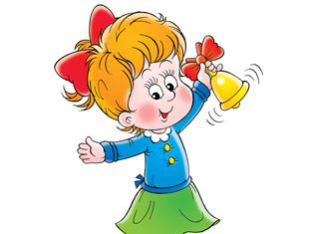
Развитие связной речи у детей с ЗПР старшего дошкольного возраста
Учитель-логопед:
Серебрякова Анастасия Алексеевна

Slide 2
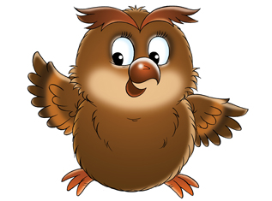
«Учите ребенка каким-нибудь неизвестным ему словам – он будет долго и напрасно мучиться, но свяжите двадцать таких слов с картинками, и он их усвоит на лету».
К. Д. Ушинский

Slide 3
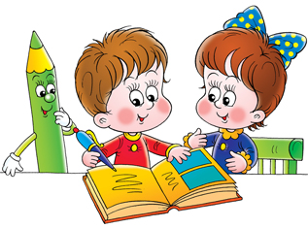
Тема: «Методы и приемы при заучивании стихотворных текстов»

Slide 4
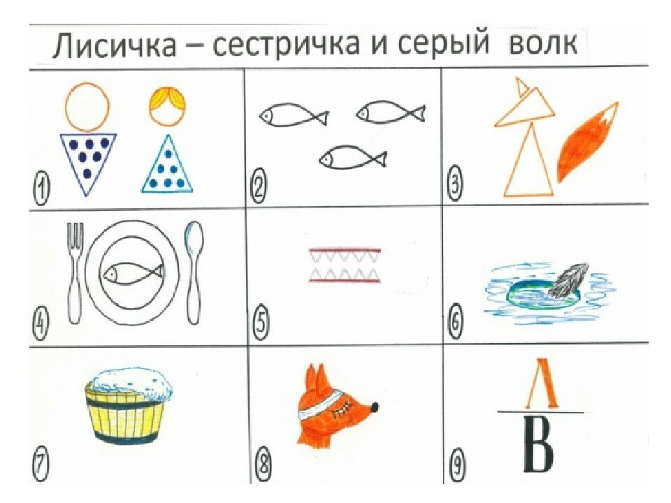
Рисование (кодирование)
Кодировка стихотворения с помощью символов /МНЕМОТЕХНИКА

Slide 5
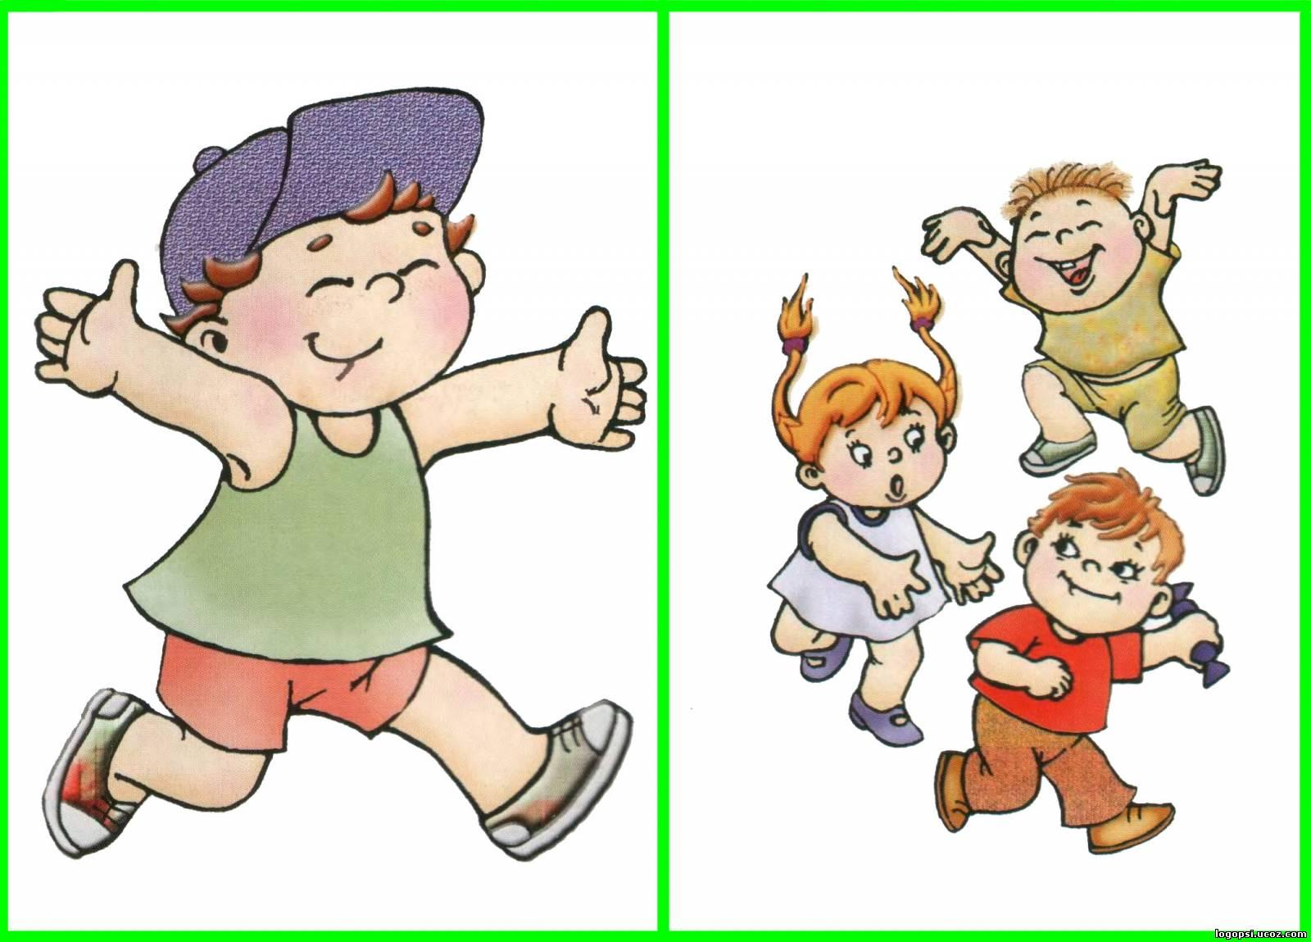
Изображение в действии
Подбор движений к речевой инструкции

Slide 6
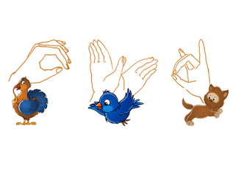
Показ стихотворения
Использование пальчикового и настольного театра, театра игрушек и фланелеграфа

Slide 7
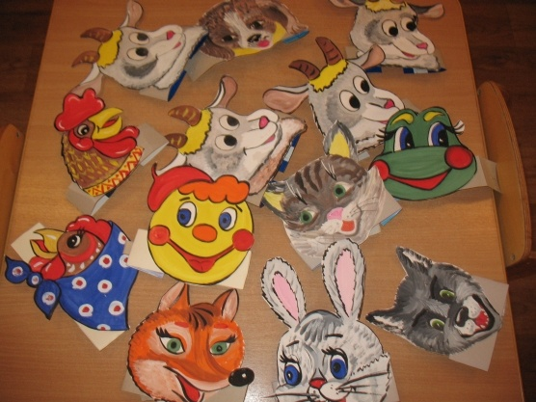
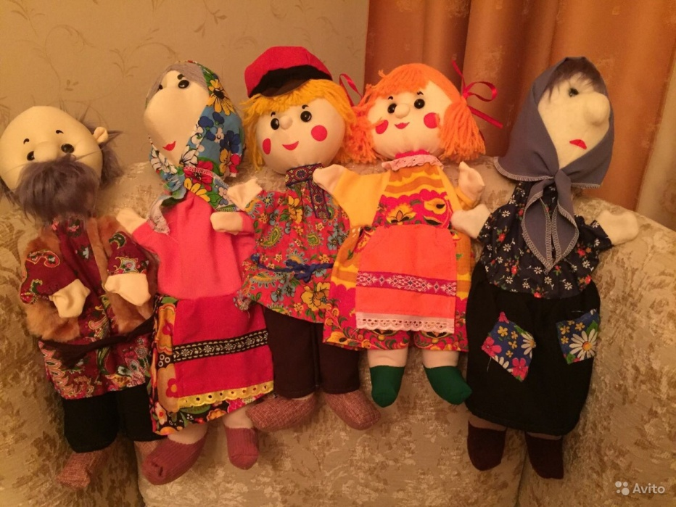
Обыгрывание стихотворения
Драматизация стихотворений с привлечением игрушек и различных игровых атрибутов

Slide 8
Использование серии картинок
Использование серии ярких рисунков для заучивания стихотворений

Slide 9
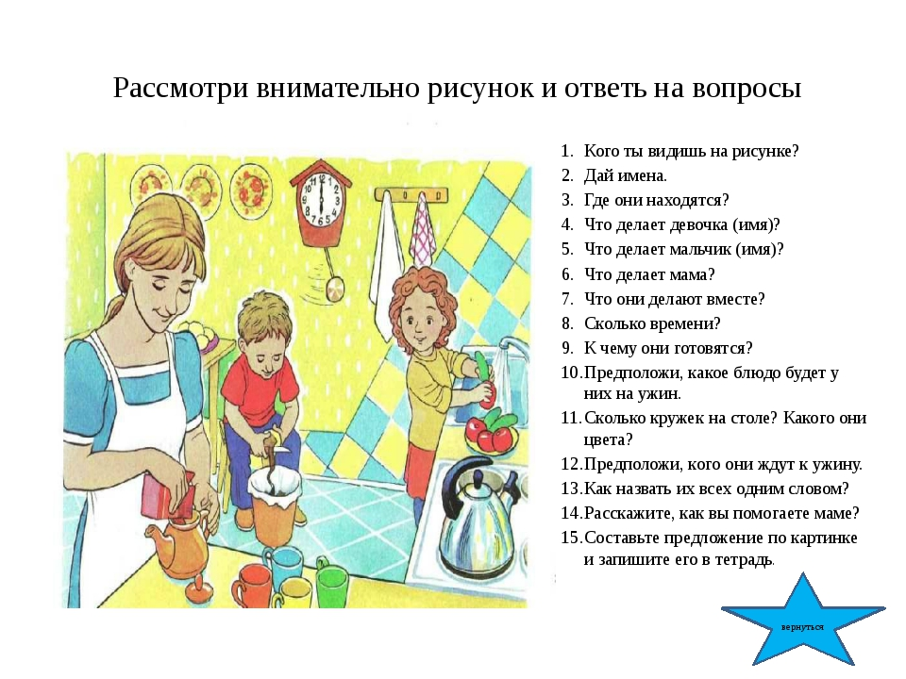
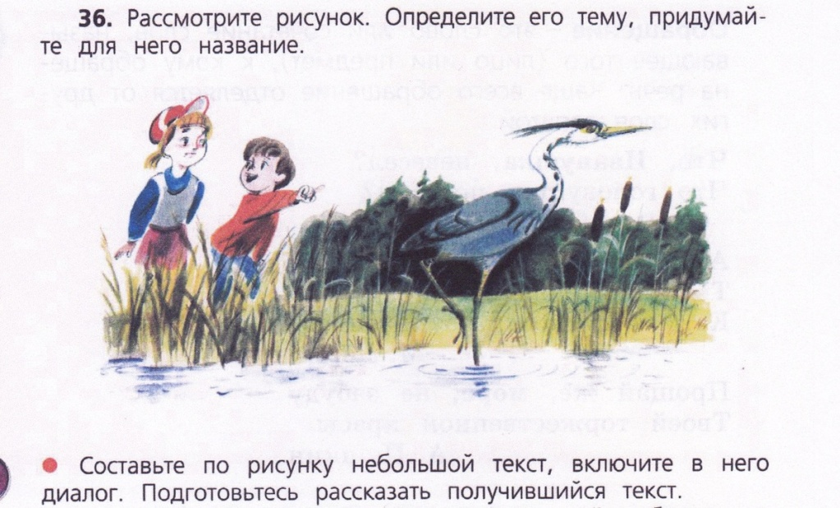
Использование одного рисунка
Большой яркий рисунок и вопросы к нему (ответы словами из заучиваемого текста)

Slide 10
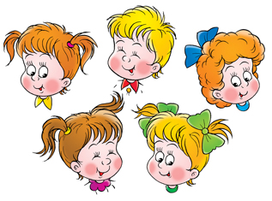
Счет
Чёткий ритм, многократное повторение.

Slide 11
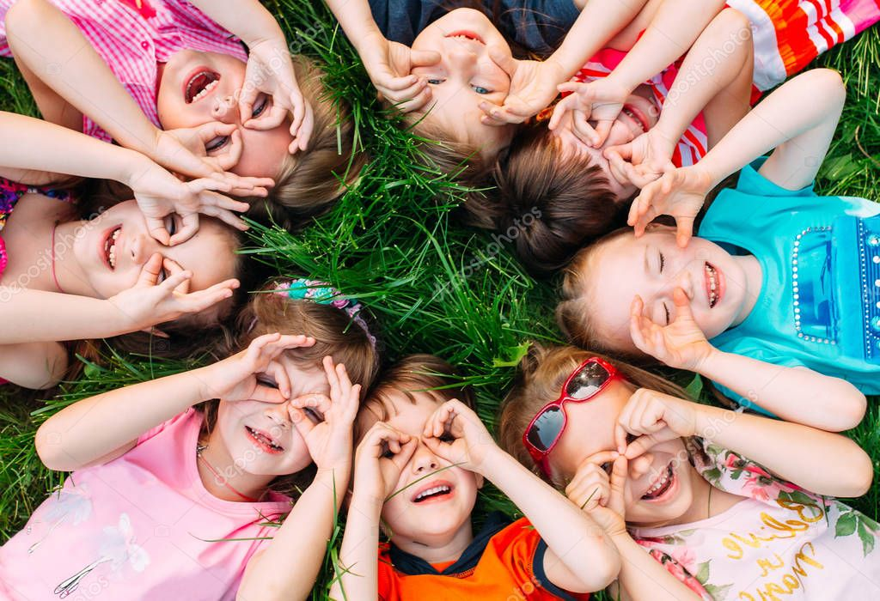
Спасибо за внимание!

